Slide 1




Thứ ... ngày ... tháng ... năm 2023

Slide 2

Luyện tập về đọc, viết, so sánh các số có nhiều chữ số, làm tròn số đến hàng trăm nghìn.
Nhận biết số chẵn, số lẻ. Vận dụng được cách so sánh, phân tích các số có nhiều chữ số và làm tròn số đến hàn trăm nghìn vào thực tế cuộc sống.

Slide 3

Số chẵn, số lẻ
Số chia hết cho 2 là số chẵn
Ví dụ: 2, 4, 6, 8, 10, 12, 14, 16,....
Ghi chú: Số chia hết cho 2 là số chia cho 2 không còn dư

Slide 4
Số chẵn, số lẻ
Số không chia hết cho 2 là số lẻ
Ví dụ: 11, 13, 15, 17, 19, 21, 23,....
Ghi chú: Số không chia hết cho 2 là số chia cho 2 còn dư 1.

Slide 5


Slide 6

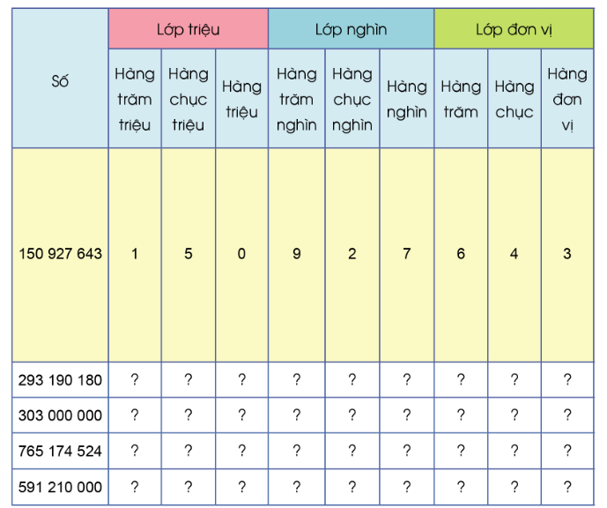
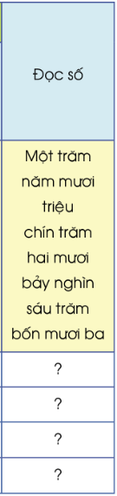
1
Thực hiện (Theo mẫu)
2
9
3
1
9
0
1
8
0
Hai trăm chín mươi ba triệu một trăm chín mươi nghìn một trăm tám mươi
3
0
3
0
0
0
0
0
0
Ba trăm linh ba triệu
7
6
5
1
7
4
5
2
4
Bảy trăm sáu mươi lăm triệu một trăm bảy mươi tư nghìn năm trăm hai mươi tư
5
9
1
2
1
0
0
0
0
Năm trăm chín mươi mốt triệu hai trăm mười nghìn

Slide 7


Viết các số sau rồi cho biết mỗi số có bao nhiêu chữ số, mỗi số có bao nhiêu chữ số 0:
2
39 000
3 chữ số 0
600 000
5 chữ số 0
85 000 000
6 chữ số 0
20 000 000
7 chữ số 0
700 000 000
8 chữ số 0

Slide 8
3
a) Trong các số 41, 42, 43, 100, 3 015, 60 868, số nào là số chẵn? Số nào là số lẻ?
Số chẵn
42,
100
60 868
Số lẻ
41,
43,
3 015

Slide 9
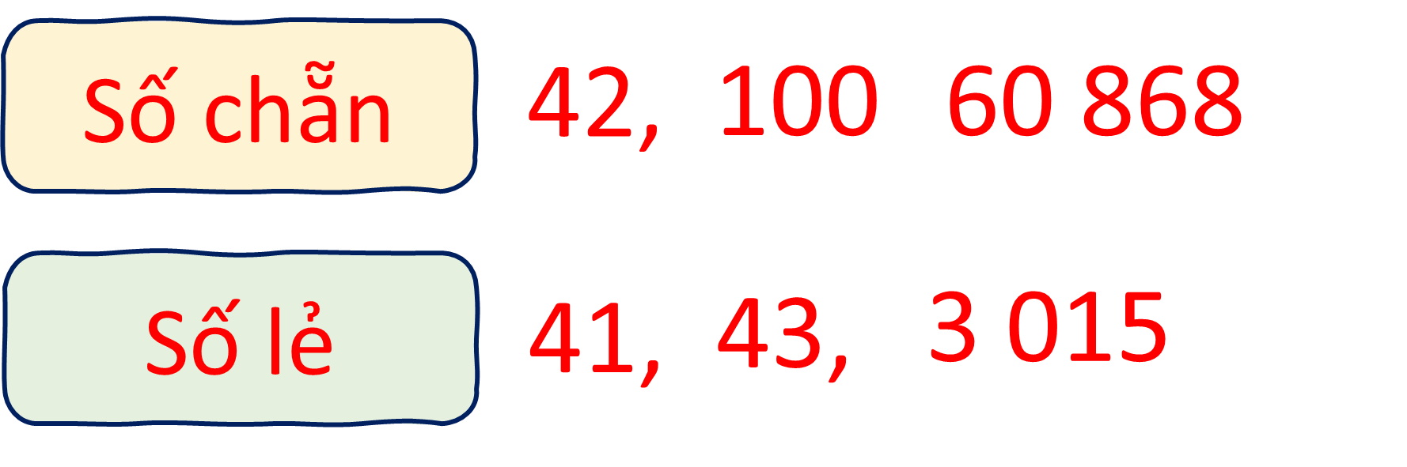
3
b) Nhận xét về chữ số tận cùng trong các số lẻ, các số chẵn ở câu a.
Chữ số tận cùng trong các số chẵn ở câu a là: 0, 2, 8.
Chữ số tận cùng trong các số lẻ ở câu a là: 1, 3, 5.

Slide 10
3
c) Đọc thông tin sau rồi lấy ví dụ minh họa:
- Các số có chữ số tận cùng là 0, 2, 4, 6, 8 thì chia hết cho 2.
- Các số có chữ số tận cùng là 1, 3, 5 , 7, 9 thì không chia hết cho 2.
Ví dụ các số chia hết cho 2 là:
24, 40, 42, 64, 76, 88, 90,...
Ví dụ các số không chia hết cho 2 là:
21, 43, 45, 67, 79,.....

Slide 11

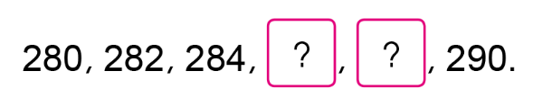


286
288
8 173
8 175

Slide 12



